Slide 1
企业员工管理系统
BLUE THESIS PROPOSAL TEMPLATE
汇报人：郭宏阳 汇报时间：2023.5

Slide 2
CONTENT
目录
01
研究背景及意义
02
相关技术介绍
03
需求分析
04
系统设计
05
实现效果
06
测试结果

Slide 3
1
研究背景及意义
Life was like a box of chocolates, you never know what you’re go to get.

Slide 4

选题背景
随着全球信息化的发展，各行各业都相继进入了互联网+的新时代，传统的经营模式与管理水平已经不能满足企业经营的需要，智慧停车场、智能员工管理系统、智慧城市……无不展示这信息化改革的优越性，无论是网络购物或是在线点单，都意味着信息化带给人民群众五一伦比的新奇购物体验，这都推动了传统行业向智慧型、高新型管理方式的改变。新世纪信息化的推进改变了人民群众的生活方式，企业员工管理系统也因此获得了技术上改革的前提条件。利用现金的信息化手段，来进行管理方式的变革，对于我国的企业来说，既是机遇，也是挑战[。

Slide 5
国内外研究现状
企业员工管理系统，顾名思义对企业名下所属员工统一管理的信息化系统。国内外各式各样的公司，各种各样的项目管理系统都不尽相同。目前国内比较流行的企业员工管理系统 有钉钉、企业微信、扶摇等公共的系统，各个大型企业也会自行开发相关的内部OA来进行员工的管理，主要的功能有打卡、考勤、入职离职的管理等。
欧美等发达国家的企业相关管理方式较为先进，“百年企业”众多，甚至可以追溯到第一次工业革命前后。较为深远的企业发展历史诞生了较为先进的企业管理方式，国外的企业率先提出了顾客至上的理念，相关的经营水平较高，在企业管理方面，欧美等发达国家重视企业员工的管理水平，率先提出了优待员工，股权激励、良好的工作与福利等，激发员工主观能动性，发展程度较高，很多先进的理念是值得深入研究和学习的。

Slide 6
2
相关技术介绍
Life was like a box of chocolates, you never know what you’re go to get.

Slide 7




技术优点
面向对象，MVC分层，语言简洁清晰
前端在浏览器使用，程序在客户端，便于客户访问使用
JAVA
B/S架构
开源数据库，体积小易安装，全免费，功能强大，运行稳定
强大的框架，极大的方便了开发者编写代码
Mysql
Spinrg+SpirngMVC+mybatis

Slide 8
3
需求分析
Life was like a box of chocolates, you never know what you’re go to get.

Slide 9
角色分析
1 管理员
2 用户
管理员登录后可以进行个人信息管理、员工管理、考勤管理、值班管理、请假管理、部门管理等
用户登录后可以进行个人信息管理、考勤提交、值班查询、请假查询、部门查询等

Slide 10
4
系统设计
Life was like a box of chocolates, you never know what you’re go to get.
Notes:
PPT模板： www.1ppt.com/moban/ 行业PPT模板：www.1ppt.com/hangye/
节日PPT模板：www.1ppt.com/jieri/ PPT素材： www.1ppt.com/sucai/
PPT背景图片：www.1ppt.com/beijing/ PPT图表： www.1ppt.com/tubiao/
优秀PPT下载：www.1ppt.com/xiazai/ PPT教程： www.1ppt.com/powerpoint/
Word教程： www.1ppt.com/word/ Excel教程： www.1ppt.com/excel/
个人简历： www.1ppt.com/jianli/ PPT课件： www.1ppt.com/kejian/
手抄报： www.1ppt.com/shouchaobao/ 试题下载： www.1ppt.com/shiti/
教案下载： www.1ppt.com/jiaoan/ 字体下载： www.1ppt.com/ziti/

Slide 11
项目结构
该系统在设计上主要是有两种用户权限，其中管理员可以在进入系统中后可以查看员工的基本信息，接着可以对员工的基本信息进行修改，同时还可以添加新的员工信息及删除和模糊查询员工信息；可以对员工进行考勤，同时可以添加员工考勤信息、删除员工考勤信息；可以对员工值班信息管理，包括添加员工值班信息后还可以再次编辑修改员工值班及删除员工值班信息；可以对员工薪资进行管理，包括修改员工的薪资、添加员工的薪资信息及删除员工的薪资信息；还可以对企业的职务和部门信息进行管理，包括添加企业的职务及部门信息、编辑修改企业的职务及部门信息、删除职务及部门信息和模糊查询企业的职务及部门信息等。

Slide 12
数据库总体设计
该系统共设计了考勤、请假、值班、薪资、部门等实体，整体E-R图显示如图所示，它体现了各个模块之间的关系。

Slide 13
5
实现效果
Life was like a box of chocolates, you never know what you’re go to get.

Slide 14
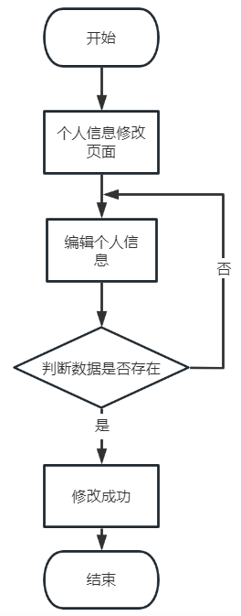
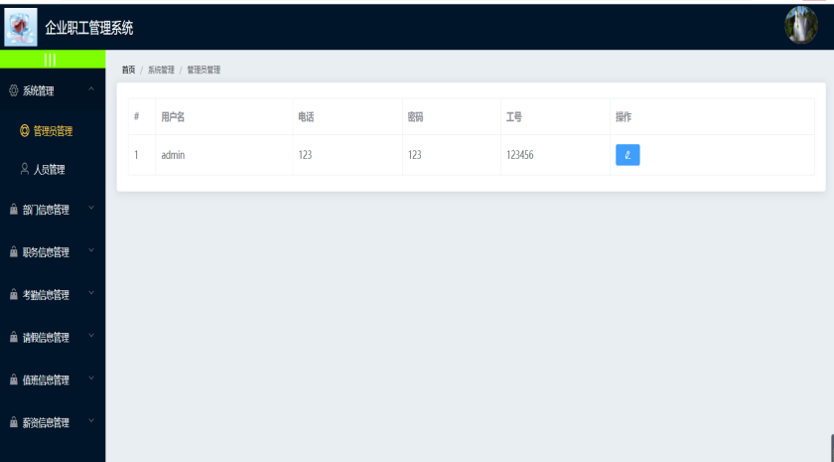
成果展示
在个人信息页面中，点击修改时需要获取该员工的基本信息ID，然后通过将该员工ID传递到后台方法中，通过该员工ID获取该员工的基本信息，然后通过response将返回的员工信息在回调函数中进行赋值，最终在modal对话框中显示，此时可以通过input输入框等对员工的基本信息进行修改，在完成修改后，点击确定按钮后，此时就会将该员工信息以model对象的形式传递到后台updateUser()方法中，最终通过update操作完成对应员工ID的员工信息进行修改。

Slide 15
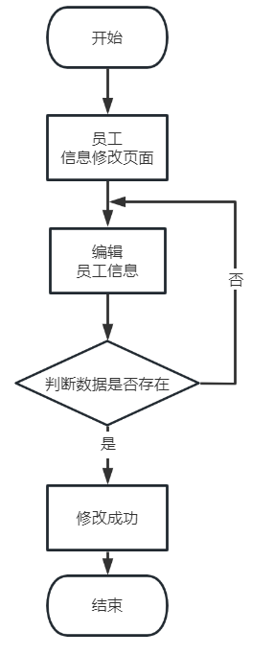
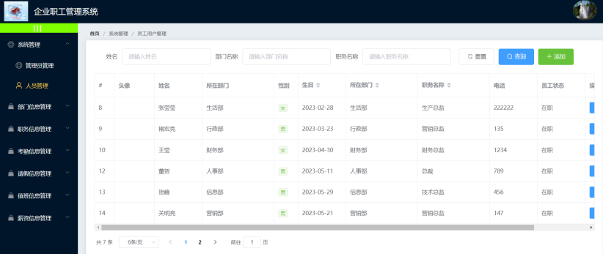
成果展示
管理员进入系统后首先通过findUserList()来查询出所有的企业员工信息然后将其封装成List集合然后通过response对象将其传递到前端页面中并赋值到<el-table>标签上完成企业员工数据初始化^{[13]}。其次就是对企业员工的常规操作，这里重点以添加企业员工信息为例阐述，在UserAdd.vue页面中需要输入员工的基本信息，包括员工的姓名、密码、头像等，然后将这些员工的基本信息以对象的形式传递到后台方法中，并验证该员工是否已经添加到数据库中，如果返回的结果为1则表示企业员工信息添加成功。

Slide 16
6
测试结果
Life was like a box of chocolates, you never know what you’re go to get.

Slide 17
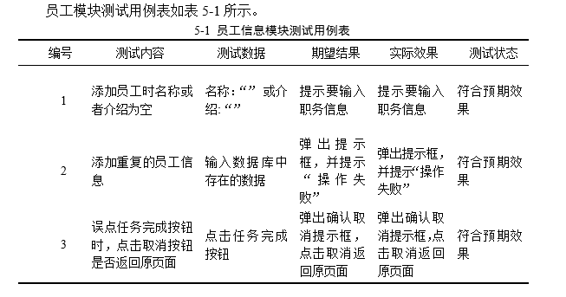
测试展示

Slide 18
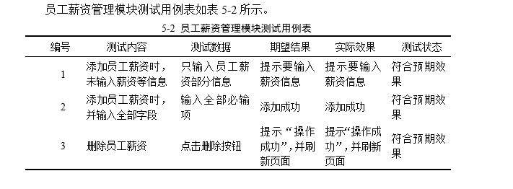
测试展示

Slide 19
感谢观看
BLUE THESIS PROPOSAL TEMPLATE

